Slide 1
XIN CHÀO CÁC EM!
CHÀO MỪNG CÁC EM ĐẾN VỚI BÀI HỌC NGÀY HÔM NAY!

Slide 2

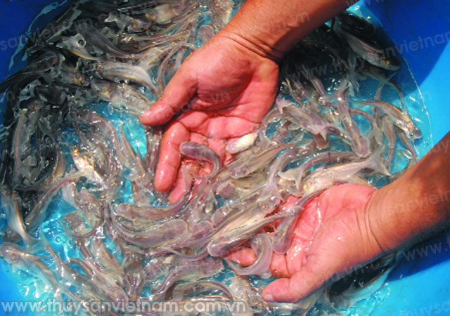
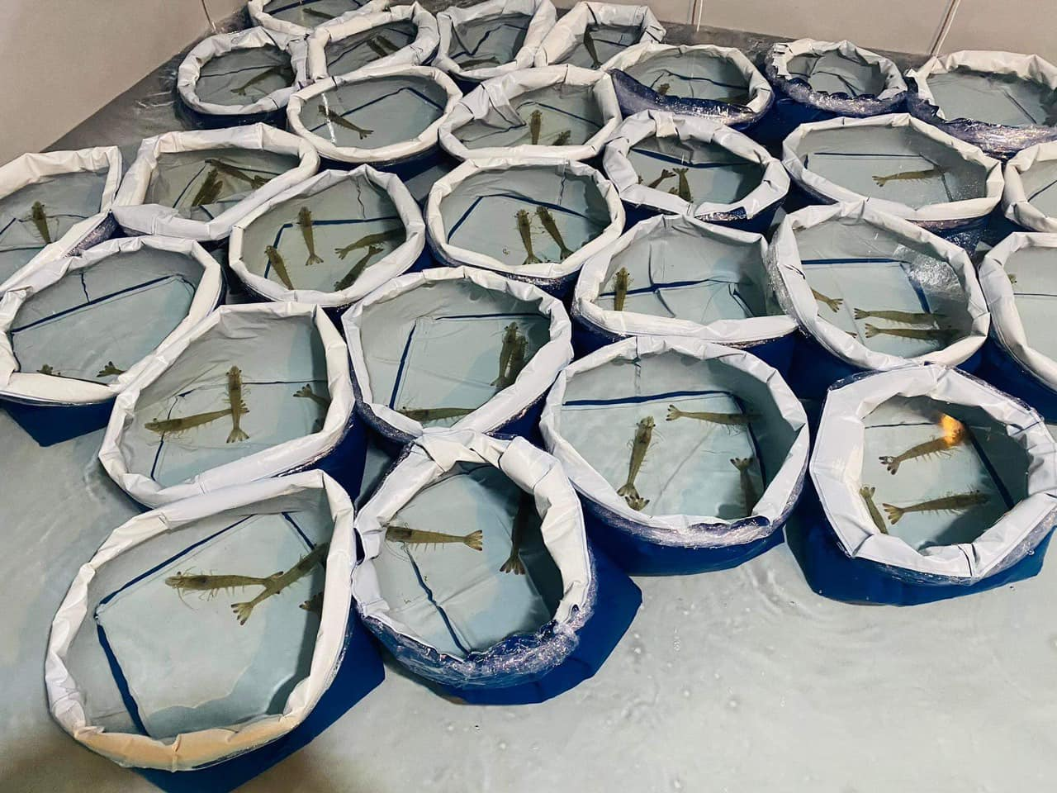
KHỞI ĐỘNG
Trong chủ đề 6, em đã được tìm hiểu những nội dung gì? Hãy liệt kê lại những nội dung em đã được học.

Slide 3

ÔN TẬP CHỦ ĐỀ 6.
CÔNG NGHỆ GIỐNG THỦY SẢN

Slide 4
NỘI DUNG BÀI HỌC
HOẠT ĐỘNG 1
HOẠT ĐỘNG 2
Hệ thống hóa kiến thức
Luyện tập và vận dụng

Slide 5

01
HỆ THỐNG HÓA KIẾN THỨC

Slide 6

Nhiệm vụ: Quan sát sơ đồ trong SGK và điền vào các nội dung còn thiếu theo nhóm:
1
2
3
4
Ứng dụng công nghệ sinh học trong chọn và nhân giống thủy sản
Vai trò của giống trong nuôi thủy sản
Đặc điểm sinh sản của cá và tôm giống
Kĩ thuật ương nuôi cá, tôm giống

Slide 7
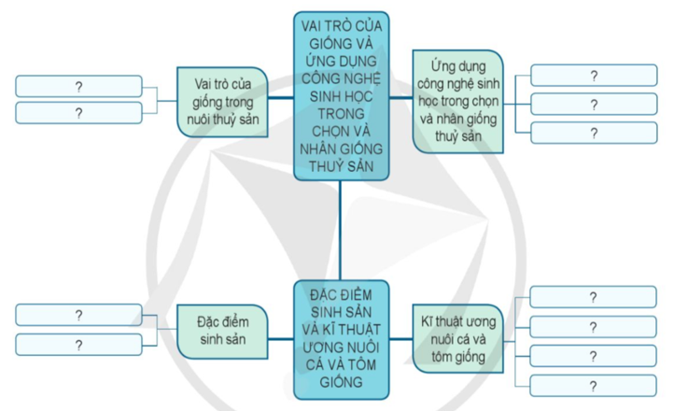

Slide 8
Vai trò của giống trong nuôi thủy sản
Quyết định năng suất nuôi trồng
Vai trò của giống và ứng dụng công nghệ sinh học trong chọn và nhân giống thủy sản
Quyết định chất lượng sản phẩm nuôi trồng
Ứng dụng công nghệ sinh học trong chọn và nhân giống thủy sản
Sử dụng công nghệ chỉ thị phân tử trong chọn giống thủy sản
Sử dụng các loại hormon sinh sản đã được sinh tổng hợp trong nhân giống thủy sản
Sử dụng công nghệ tạo con giống đơn bội và đa bội trong tạo giống thủy sản

Slide 9
Tuổi sinh sản
Đặc điểm sinh sản
Mùa vụ sinh sản
Phương thức sinh sản
Đặc điểm sinh sản và kĩ thuật ương, nuôi cá, tôm giống
Điều kiện sinh sản
Sức sinh sản
Chuẩn bị ao (bể)
Kĩ thuật ương nuôi cá và tôm giống
Lựa chọn và thả giống
Chăm sóc, quản lí
Thu hoạch

Slide 10
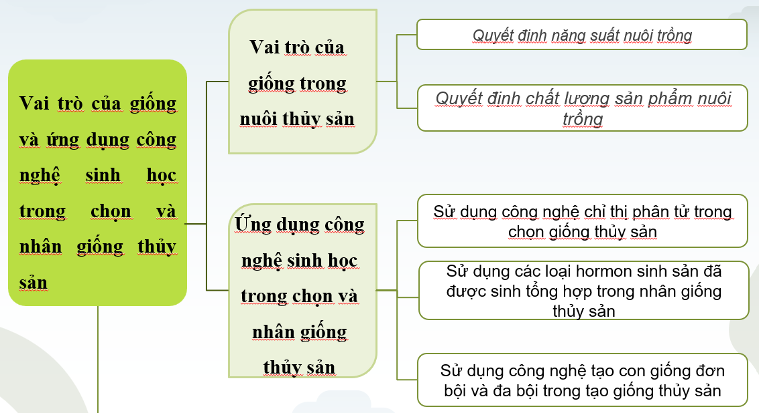
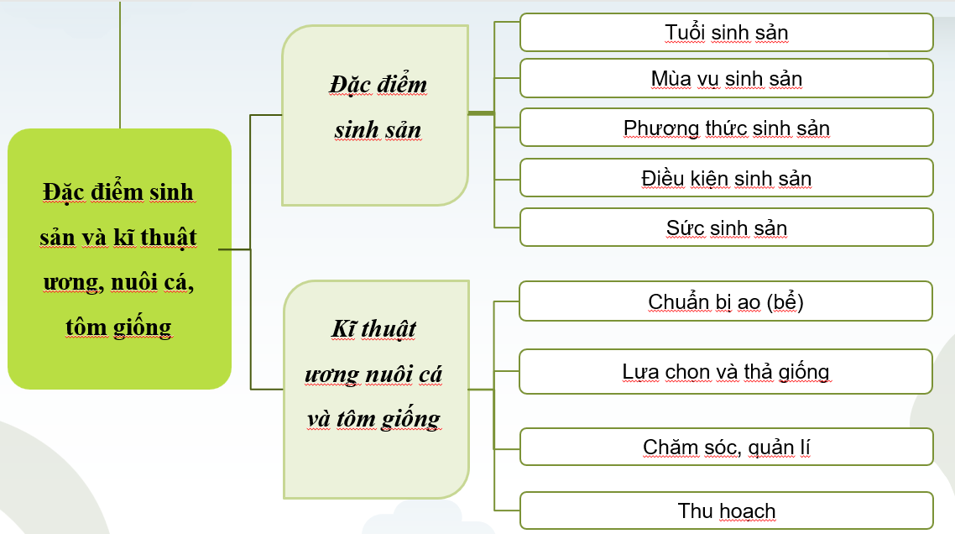
SƠ ĐỒ TƯ DUY KIẾN THỨC
CHỦ ĐỀ 6

Slide 11


02
LUYỆN TẬP VÀ VẬN DỤNG

Slide 12

CÂU HỎI ÔN TẬP VÀ VẬN DỤNG
Câu 1. Hãy nêu vai trò của giống trong nuôi trồng thủy sản?
Câu 2. Trình bày ứng dụng CNSH trong tạo, chọn và nhân giống thủy sản.
Câu 3. Hãy nêu đặc điểm sinh sản của cá và tôm.
Câu 4. Trình bày kĩ thuật ương, nuôi cá và tôm giống.
Câu 5. Vì sao cá cần được luyện, ép trước khi đánh bắt, vận chuyển?

Slide 13

HƯỚNG DẪN TRẢ LỜI
Câu 1: Hãy nêu vai trò của giống trong nuôi trồng thủy sản?
→ Mục 1.2 trang 73,74 SGK
Câu 2: Trình bày ứng dụng CNSH trong tạo, chọn và nhân giống thủy sản.
→ Mục 2 trang 74- 77 SGK
Câu 3: Hãy nêu đặc điểm sinh sản của cá và tôm.
→ Mục 1 trang 78-80 SGK
Câu 4: Trình bày kĩ thuật ương, nuôi cá và tôm giống.
→ Mục 2 trang 80-83 SGK

Slide 14
HƯỚNG DẪN TRẢ LỜI
Câu 5: Vì sao cá cần được luyện, ép trước khi đánh bắt, vận chuyển?
→ Cá cần được luyện, ép để loại bỏ chất thải trong ống tiêu hóa và quen với điều kiện thiếu dưỡng khí trước vận chuyển, tránh hiện tượng chết hàng loạt.

Slide 15

HƯỚNG DẪN VỀ NHÀ
Ôn tập lại nội dung bài học.
Hoàn thành các bài tập được giao trong bài học ngày hôm nay.
Đọc và tìm hiểu trước bài 16 – Thành phần dinh dưỡng của thức ăn thủy sản.

Slide 16
CẢM ƠN CÁC EM ĐÃ CHÚ Ý LẮNG NGHE BÀI GIẢNG!

